Slide 1
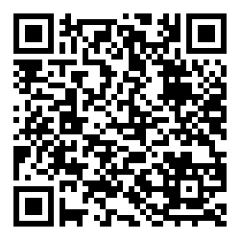
Pour aller plus loin
Des ressources utiles pour l’externat
Des infos sur la spécialité de santé publique
Des témoignages d’internes et de médecins
clisp.fr/externat

